Slide 1
Français

Slide 2
Les lettres S et C qui font « s »

Slide 3
La lettre S qui fait « s »
une suite
des oursons
un veston

Slide 4
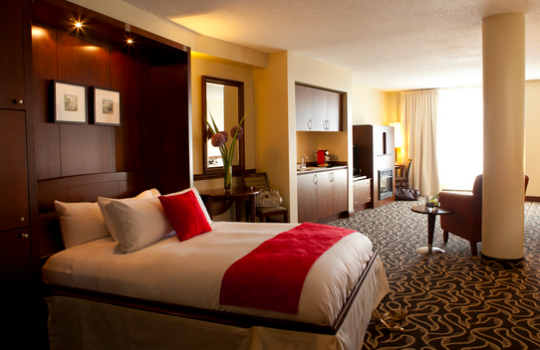
La lettre S qui fait « s »
une suite 1, 2, 3, 4...
des oursons
un veston

Slide 5
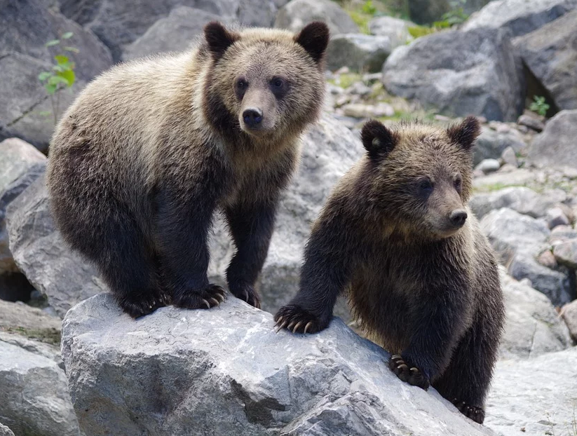
La lettre S qui fait « s »
une suite 1, 2, 3, 4...
des oursons
un veston

Slide 6
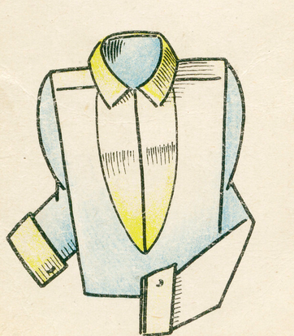
La lettre S qui fait « s »
une suite 1, 2, 3, 4...
des oursons
un veston

Slide 7
La lettre S qui fait « s »
si – is – so– as
arso – psy – itsa – persé
sta – sri – spi – pisto

Slide 8
La lettre c qui fait « s »
le citron
des cèpes
les racines
c

Slide 9
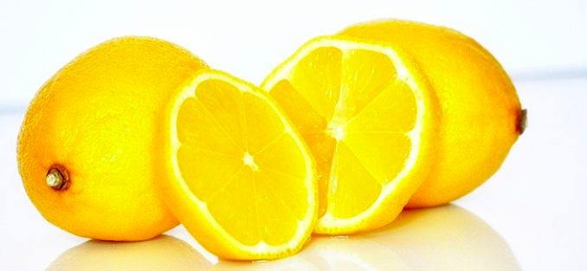
La lettre c qui fait « s »
le citron
des cèpes
les racines
c

Slide 10
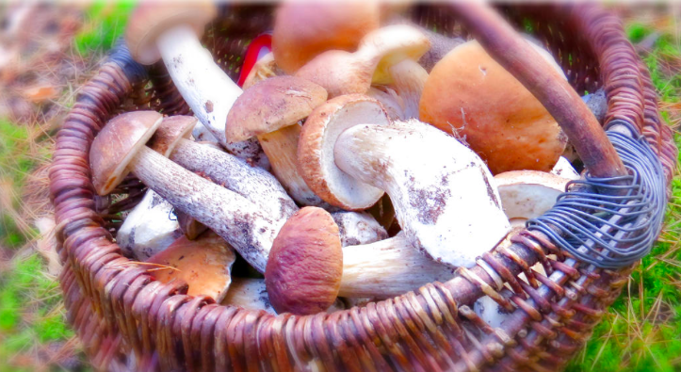
La lettre c qui fait « s »
le citron
des cèpes
les racines
c

Slide 11
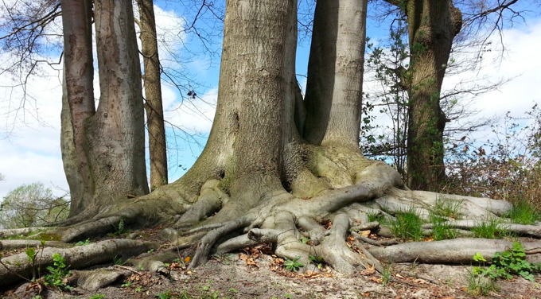
La lettre c qui fait « s »
le citron
des cèpes
les racines
c

Slide 12
La lettre c qui fait « s »
i la cire
e la force
y une bicyclette
C

Slide 13
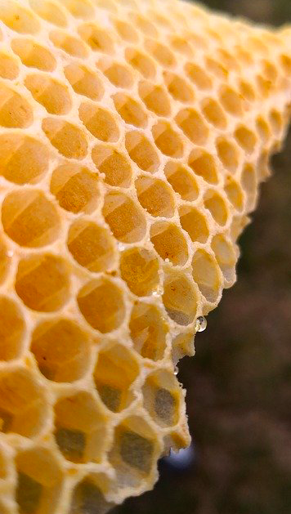
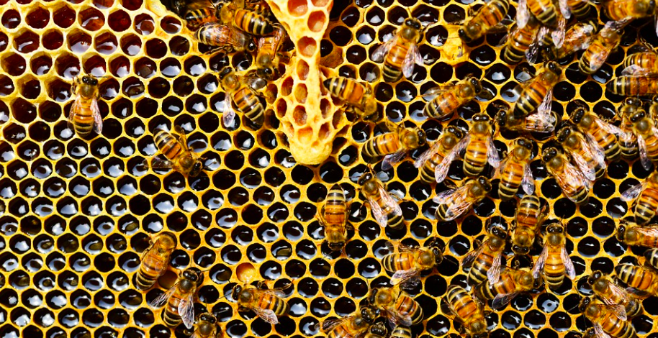
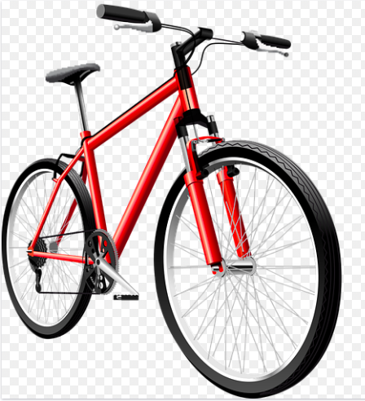
La lettre c qui fait « s »
i la cire
e la force
y une bicyclette
C

Slide 14
Rappel : La lettre c qui fait « k »
a le café
o des cornes
u le cuir
C

Slide 15
La lettre S qui fait « s »
un silo – un site – le sifflet
la consigne – la consonne – la réponse
un pistolet – une statue – la pistache

Slide 16
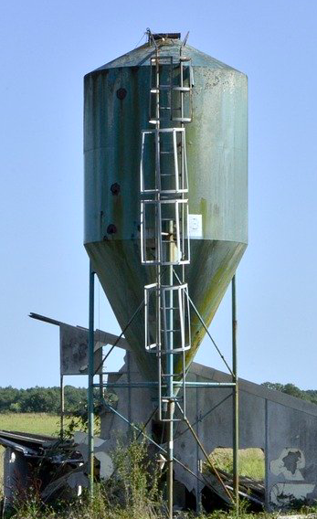
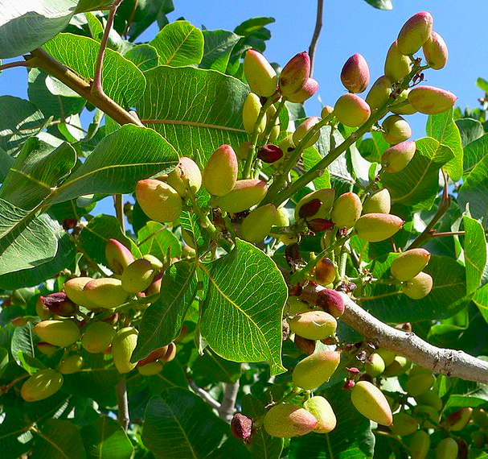
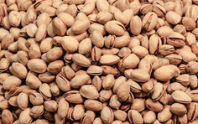
La lettre S qui fait « s »
un silo – un site – le sifflet
la consigne – la consonne – la réponse
un pistolet – une statue – la pistache

Slide 17
La lettre c qui fait « s »
merci – des épices – une farce-
le cinéma – un cygne –
une cérémonie – le cerceau

Slide 18
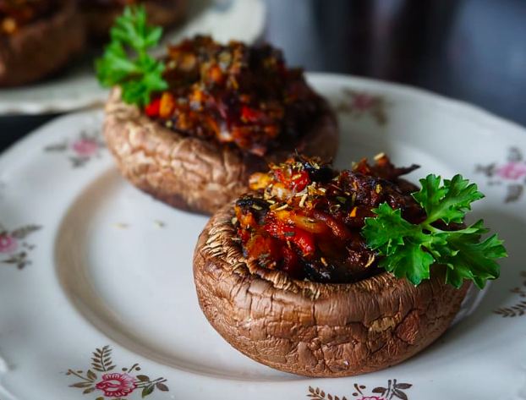
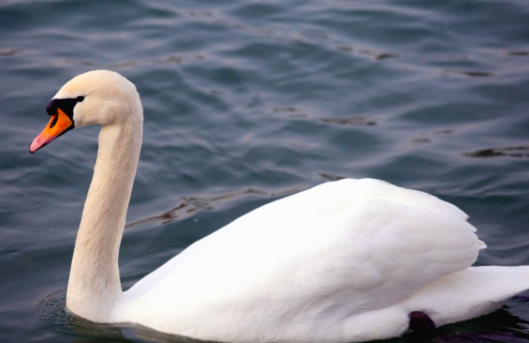
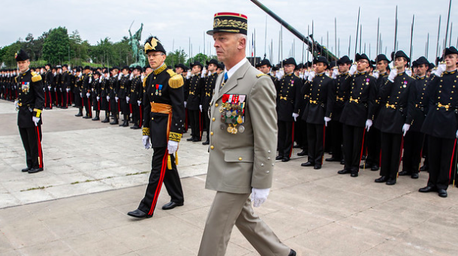
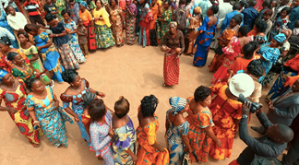
La lettre c qui fait « s »
merci – des épices – une farce
le cinéma – un cygne
une cérémonie – le cerceau

Slide 19
Cyril pense à ses récentes vacances en Sicile. Il a vu de vastes et splendides champs de citronniers et de pistachiers. Il a aussi dégusté de succulents plats de lasagnes à la sicilienne avec de la muscade et du parmesan.

Slide 20
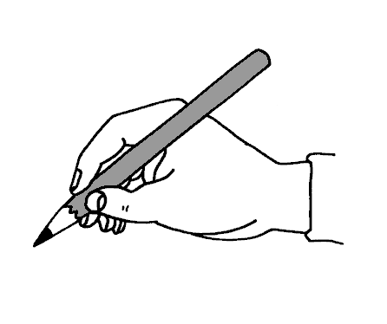
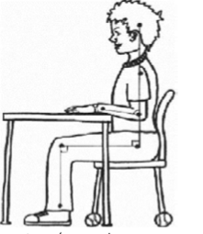
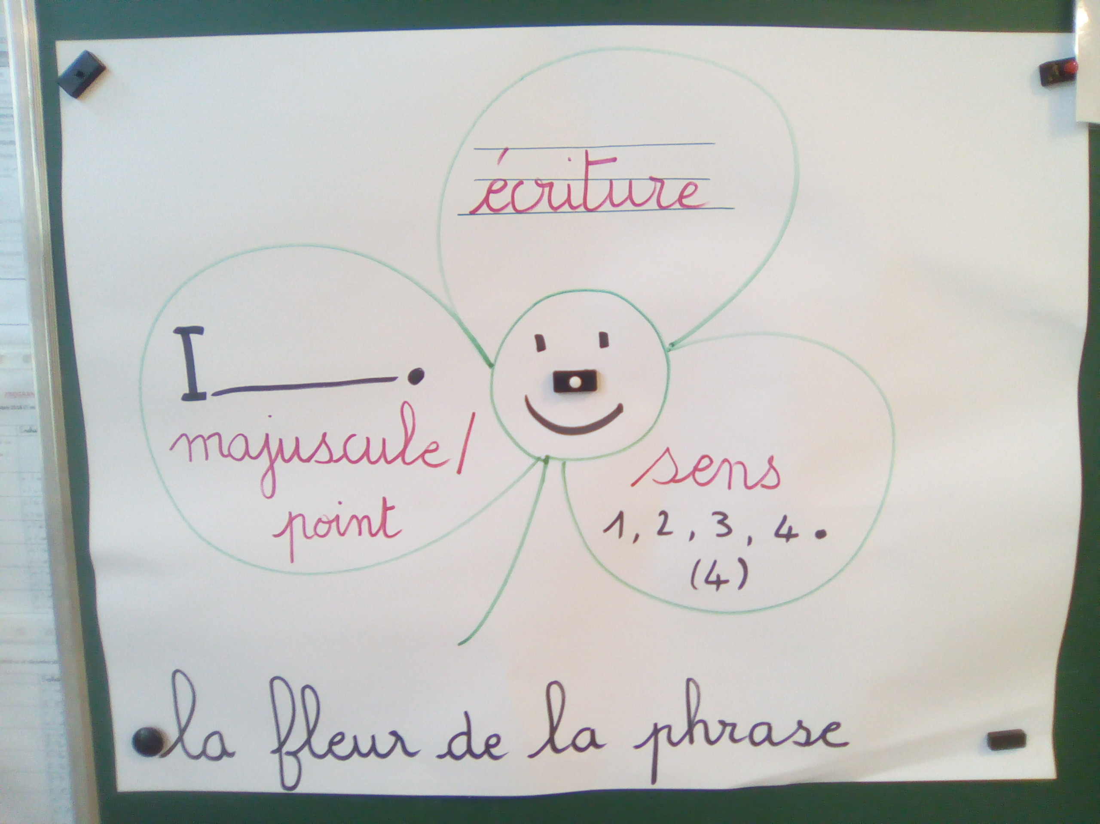
Les lettres s et c qui font « s »

Slide 21
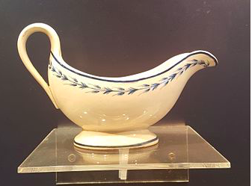
Les mots en -ière
Le sel
une salière
la sauce
une ?

Slide 22
Le quiz du jour
Le récipient qui contient le thé ?
a
c
L’athéière
d
L’atéhière
b
La théière
La téhière
Notes:
4+2
22

Slide 23
Le quiz du jour
Le récipient qui contient le thé ?
a
c
L’athéière
d
L’atéhière
b
La théière
La téhière
Notes:
4+2
23

Slide 24
Le quiz du jour
Le récipient qui contient le la soupe ?
a
c
La soupière
d
Le souper
b
L’estomac
La soupette
Notes:
4+2
24

Slide 25
Le quiz du jour
Le récipient qui contient le la soupe ?
a
c
La soupière
d
Le souper
b
L’estomac
La soupette
Notes:
4+2
25

Slide 26
Le quiz du jour
Une grande cage qui contient des oiseaux ?
a
c
La volantière
d
La volière
b
L’oiseauière
L’oiseautière
Notes:
4+2
26

Slide 27
Le quiz du jour
Une grande cage qui contient des oiseaux ?
a
c
La volantière
d
La volière
b
L’oiseauière
L’oiseautière
Notes:
4+2
27

Slide 28
Le quiz du jour
La boîte qui contient des bonbons ?
a
c
La sucrière
d
La bonnière
b
La bonbonnière
La bonbière
Notes:
4+2
28

Slide 29
Le quiz du jour
La boîte qui contient des bonbons ?
a
c
La sucrière
d
La bonnière
b
La bonbonnière
La bonbière
Notes:
4+2
29

